Slide 1
安心桥-智能物联系统
NB-IOT物联网软、硬件开发商
NB-IOT物联网智能门锁
商业计划书
新疆安心桥智能科技股份有限公司 2018.09.06
Notes:
亮亮图文旗舰店https://liangliangtuwen.tmall.com

Slide 2
物联网的风口
安心桥-NB-IOT物联网系统
什么是NB物联（中国电信、中国移动万亿市场开始）
4
1、低功耗（1节电池普通烟感可以用10年）
2、强穿透性（3米地下室可以使用）
3、多连接数（基站连接数量是传统3G 150倍）
4、低资费（1年仅为12元，安心桥集团卡只需要6元/年）

Slide 3
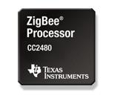
现有物联网产品模式缺陷
安心桥-NB-IOT物联网系统
现有产品
zigbee抗干扰性差，信号衰减快，即使节点间隔得人多了，通信都会有困难
WiFi最大的问题是安全性非常低，产品的无线稳定性也比较差，用户体验度不好
传输距离有限，不同设备间协议不兼容，需要本地数据记录

Slide 4
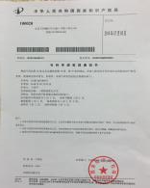
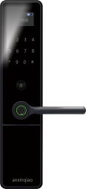
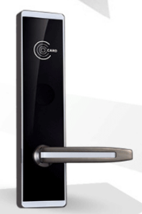
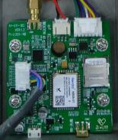
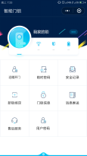
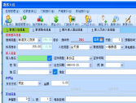
我们的产品
安心桥-NB-IOT物联网系统
NB-IOT电信入网证书
NB锁安全结构专利
NB房卡专利
注册商标
NB-IOT智能门锁
NB-IOT酒店门锁
NB-IOT方案开发
廉租房、公房管理系统
酒店管理系统
家庭管理系统

Slide 5
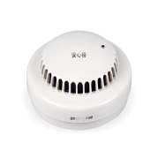
市场前景
安心桥-NB-IOT物联网系统
市场规模
NB家庭智能门锁
中国城市家庭2.4亿
智能门锁已经安装
4.36%市场规模达
2400亿元
NB廉租房智能门锁
中国廉租房2千万户
市场规模达
200亿元
NB民宿酒店智能门锁
600万户（美团、携程等）
市场规模达
100亿元
NB智能消防烟感
中国城市2.4亿户
NB智能市场空白
市场规模达
1000亿元

Slide 6
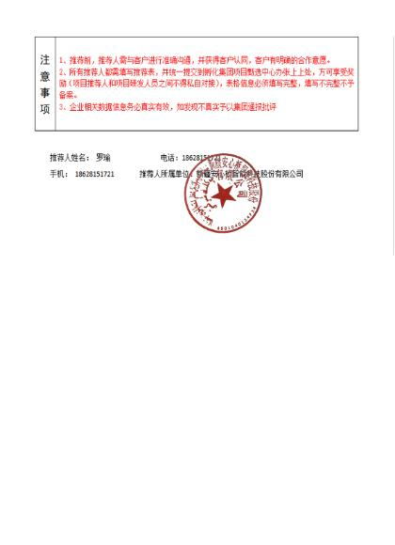
我们取得的成绩
安心桥-NB-IOT物联网系统
1、活动电信入网许可证
2、通过公安部检查中心检合格报告
3、两项发明专利
4、软件、硬件独立开发
5、中国电信物联联盟成员
1、NB产品入围电信阳光采购（按宽带送NB门锁）
2、中国航天作为四川总代理意向订货6万台，
已经首批2千台
3、四川广电集采协议年计划2万台
4、红星美凯龙、居然之家、保利意向协议6万台
5、民宿和廉租房经营者协议60万台
商业模式：自有品牌招募代理、运营商渠道、为其他品牌输出硬件和软件、OEM等

Slide 7
竞争分析
安心桥-NB-IOT物联网系统
公司名称 | 从事时间 | 模式 | 云管理 | 开发能力 | 门锁类型 | 微信公众号 APP | 对接其他品牌
 | 15年 (基于智能硬件、软件开发应用) | 运营商渠道+线上+线下行业渠道 | 电信物联云IOT、安心桥私有云IOT | 软件 硬件 开发能力 | NB-IOT 普通智能锁 | 微信端 APP | API SDK 云对云
 | 2年 | 无运营商渠道 线上 线下 | 外包技术开发能力 | 无 | NB-IOT 普通智能锁 | APP | 无
 | 3年 | 运营商渠道（未量产出货）+线上+线下行业渠道 | 无 | 无 | NB-IOT 普通智能锁 | APP | 无
安心桥
鹿客
多灵

Slide 8
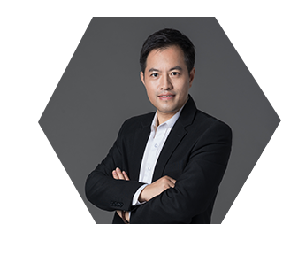
团队介绍
安心桥-NB-IOT物联网系统
王邦宇
唐闻
罗瑜
谢明铭
CEO
董事长
营销总经理
开发总监
20多年互联网经验，曾在联想、华为、韩国现代任职高管，硬件、软件高级工程师，从事软件、硬件、互联网公司经营及管理20多年，负责的智能产品达100个以上，曾互联网流量做到日均4仟万UV，百度搜“乐天惠王邦宇”
盛唐实业集团董事长唐闻先生被评为“2006四川十大财经风云人物”、 “财经奥斯卡”唯一之房地产杰出营销桂冠，并荣获“2006四川十大财经风云人物”杰出营销奖。投资的公司A股上市2家，生态企业23家
曾供职于联想和惠普13年，历任销售经理，市场部总经理，西南区培训总监等职务，有丰富的市场经验，和渠道建设经验，一直做IT产品销售和市场队伍建设和管理工作！
金山任职5年，大型软件开发工程师，对架构、系统架构把控及流程设计有丰富经验，经历了大型游戏，硬件对接等经验。

Slide 9
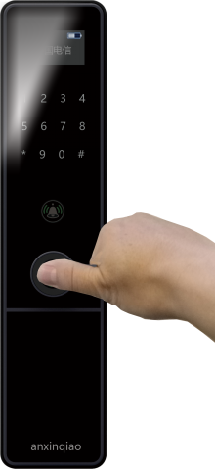
公司介绍
安心桥-NB-IOT物联网系统
专业
年轻
有梦想
行动力强
1、公司名称：新疆安心桥智能科技股份有限公司（安心桥为公司注册商标）
2、注册资本：2000万元（一般纳税人）
3、注册时间：2017年12月27日
4、注册地：新疆乌鲁木齐开发区
5、系统中版权、专利都隶属于该公司，股东结构简单
工商注册为三个法人股东，霍尔果斯一起发股权投资管理合伙企业（有限 合伙：实际控制人王邦宇，超过53%股份），霍尔果斯汇盛合华股权投资管理合伙企业（有限合伙：实际控制人唐闻），阿拉山口中辉股权投资有限合伙企业（特殊资源）

Slide 10
运营目标
安心桥-NB-IOT物联网系统
近期（18个月）利润来源分析
3亿
10亿
全年总额：
利润总额：
3亿元
6千万元
7
6
四川省内已经培训完成15个电信地 包商家。目前一个省月预计使用量6万台，全国今年开辟20个省以上，如安心桥做3%份额。全年可以完成3亿的销售收入，税后利润6千万左右
5
4
3
144万年销售数量，带来150万以上的粉丝用户，年收入150万以上
2
6千万
200万
170万
1
150万
其他收入
0
（万元）
销售
服务
其他
收入
税后利润

Slide 11
融资需求
安心桥-NB-IOT物联网系统
出让10%股份，融资1000万
3800万
研发成本和试错成本
前期投入资金
所需
资金
1000万
拟出让10%股份

Slide 12
资金用途
安心桥-NB-IOT物联网系统
资金计划（根据时间节点调整）
1
量产产品周转资金
530万
2
NB产品迭代研发
150万
1000万
3
招商加盟
220万
4
办公费用
100万
我们与其他创业者最大的不同：就是更知道把钱花在刀刃上！！！

Slide 13
Thank you!
联系电话：133 5088 8258 / 138 8208 6978 王邦宇 邮箱：330561087@qq.com

